Slide 1
Государственное бюджетное общеобразовательное учреждение города Москвы «Образовательный центр «Протон»
Telegram Bot для обработки платежных данных
Работу выполнил:
ученик 10-Т класса Гуков Тимур Дмитриевич
Научный руководитель:
Руководитель ИТ-проектов
Зверков Павел Сергеевич

Slide 2
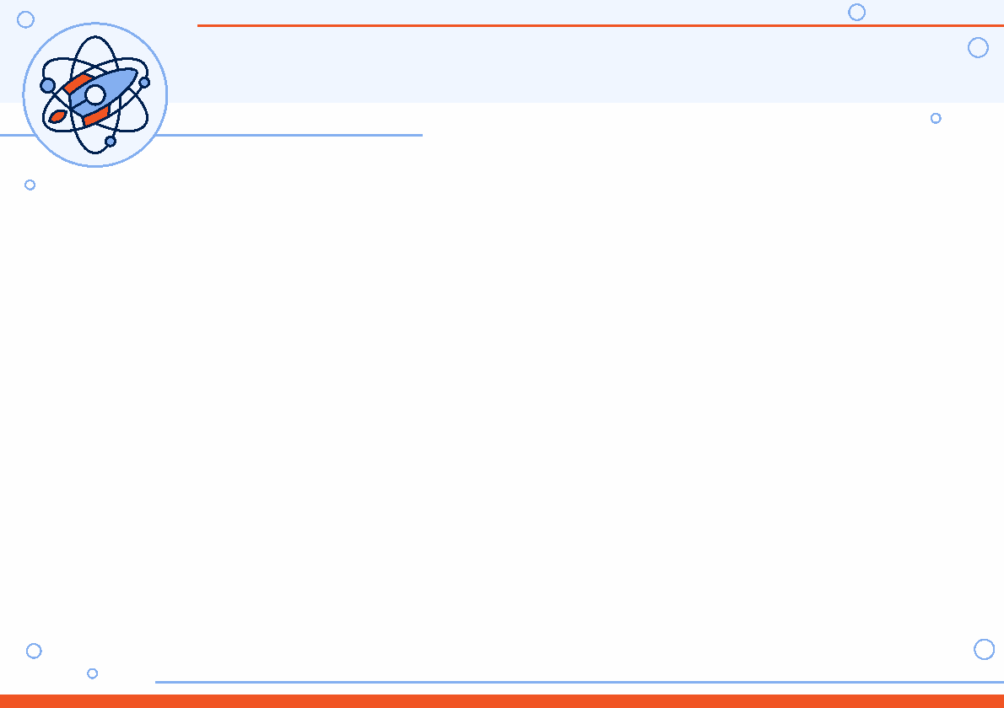









Актуальность
1. Упрощение работы с документами
Telegram Bot делает процесс работы с документами более удобным, особенно для пользователей, которые часто работают с отчетами и аналитикой
2. Автоматизация обработки данных
В условиях постоянного увеличения объемов информации, автоматизация процесса позволяет значительно сократить время и усилия, затрачиваемые на ручной ввод данных
3. Доступность и мобильность
Использование Telegram для выполнения таких задач позволяет пользователям работать с данными в любом месте и в любое время, что особенно актуально для специалистов, работающих на удаленке

Slide 3


Цель и задачи
Цель
Разработать Telegram Bot, который обеспечивает автоматизированное считывание данных из PDF-файлов и их перенос в Google Sheets
Задачи
Исследовать существующие технологии и библиотеки для обработки PDF-файлов и интеграции с Google Sheets
Разработать архитектуру бота, обеспечивающую надежность и эффективность обработки данных
Реализовать функционал для обработки различных форматов PDF и настройки параметров переноса данных в Google Sheets

Slide 4



Решения на рынке
Adobe Acroba
Smallpdf
Предлагает функции для извлечения данных из PDF и экспорта их в Excel или другие форматы, но не имеет интеграции с мессенджерами.
Онлайн-сервис, который позволяет конвертировать PDF в Excel, но не предлагает интеграцию с Google Sheets и Telegram.
Платный сервис для извлечения данных из PDF в таблицы, но также не имеет интеграции с Google Sheets и Telegram.

Slide 5


Уникальность
Интуитивно понятный интерфейс
Бот предлагает простой и понятный интерфейс для пользователей, что позволяет легко загружать PDF-файлы и получать данные в таблицах без необходимости в технических знаниях
2. Гибкость в обработке данных
Бот может быть настроен для работы с различными типами PDF-документов, что делает его универсальным инструментом для различных бизнес-процессов и задач
3. Интеграция с облачными сервисами
Уникальность проекта заключается в возможности интеграции с Google Таблицами, что обеспечивает доступ к данным из любой точки мира и упрощает совместную работу

Slide 6
Этапы разработки

Slide 7
Архитектура

Slide 8
Результаты

Slide 9
Результаты

Slide 10
Результаты

Slide 11
Перспективы

Slide 12
Список литературы

Slide 13
Список литературы

